Slide 1
5 Sprinto apžvalga
WcDonald’s Simulator
Komanda WcDonaldas
Martynas Kuliešius IFF-1/9
Aleksas Juzukonis IFF-1/8

Slide 2

WcDonald’s Simulator
Žaidėjas yra WcDonald’s burgerių šefas ir kepa burgerius.

Slide 3
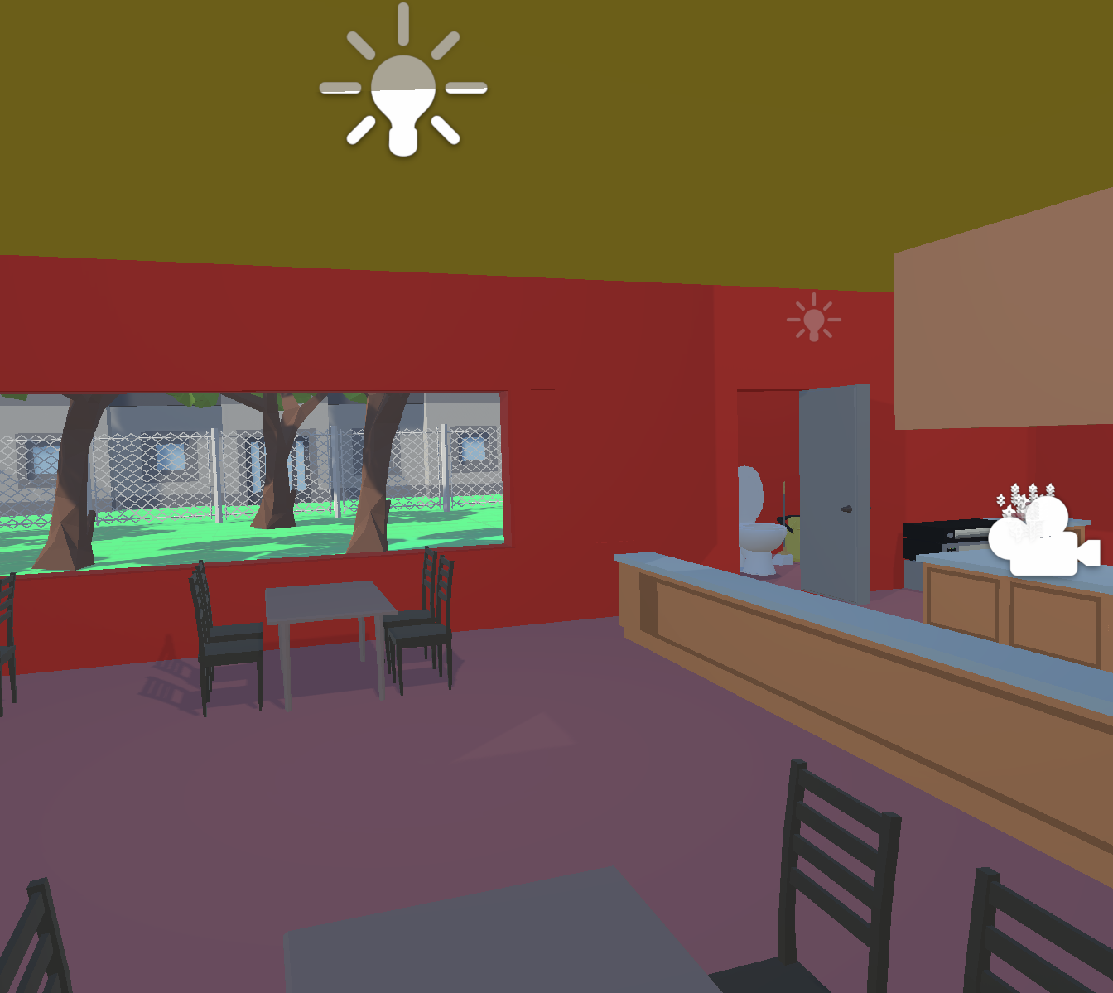
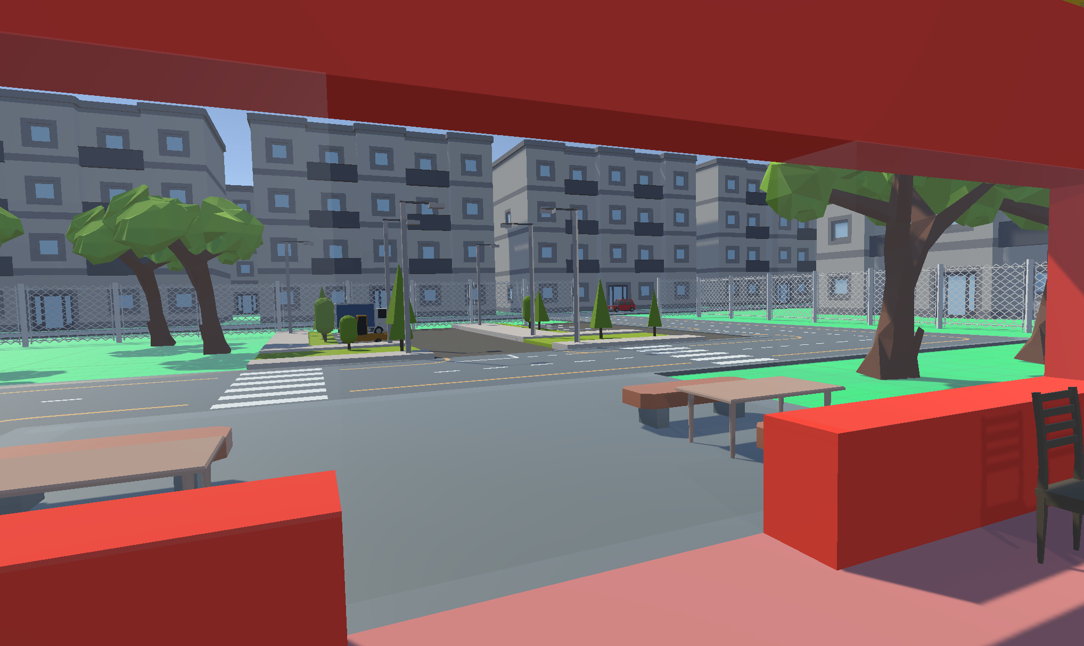
Aplinkos patobulinimai

Slide 4
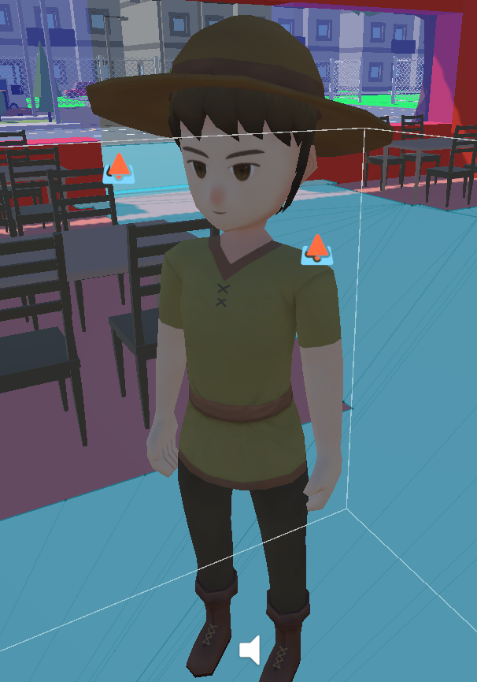
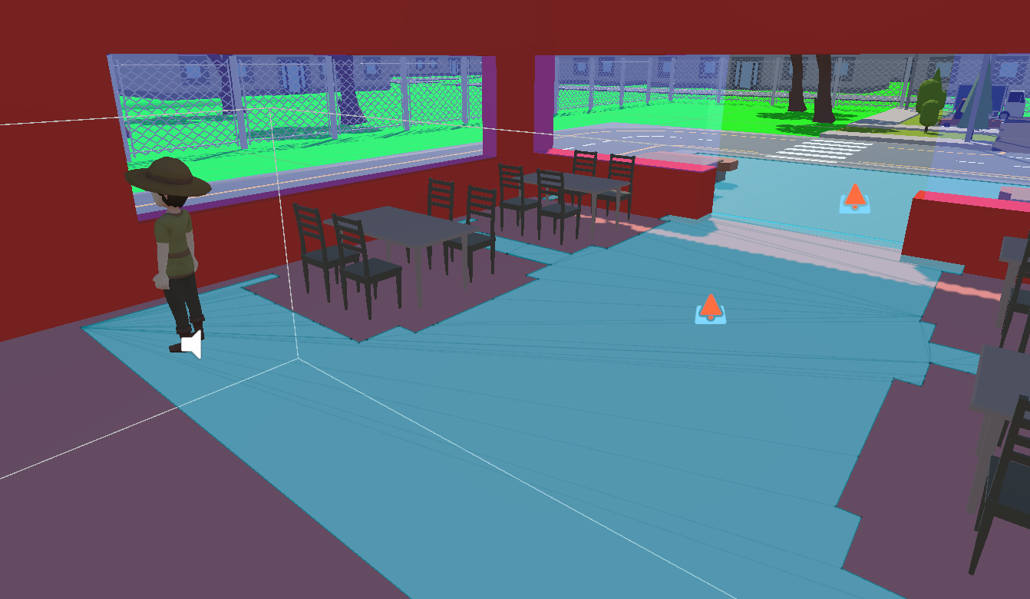
Klientai vaikšto ir skleidžia garsus

Slide 5
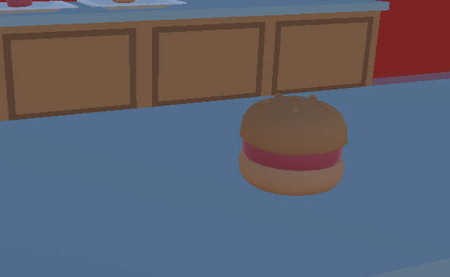
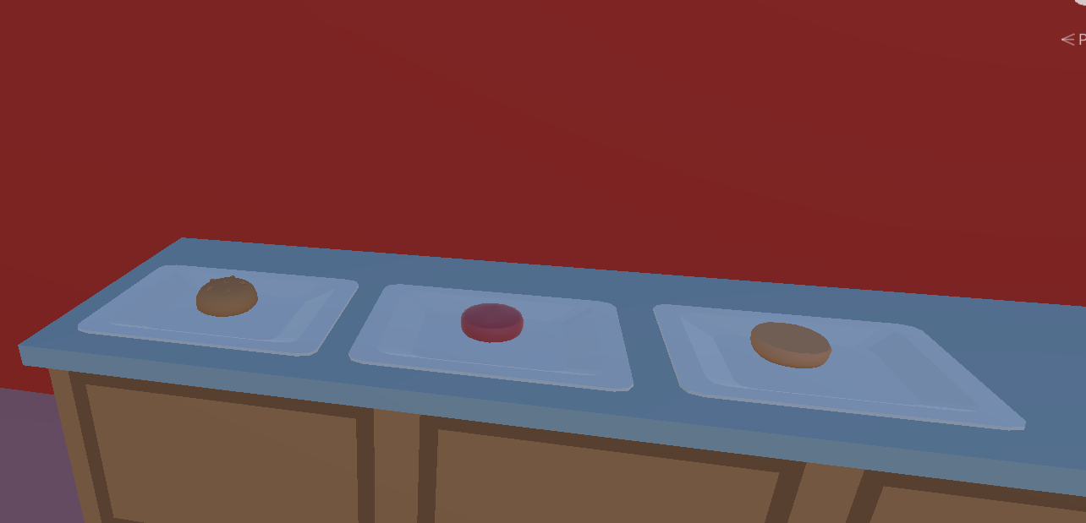
Burgerių dalys tampa burgeriais

Slide 6
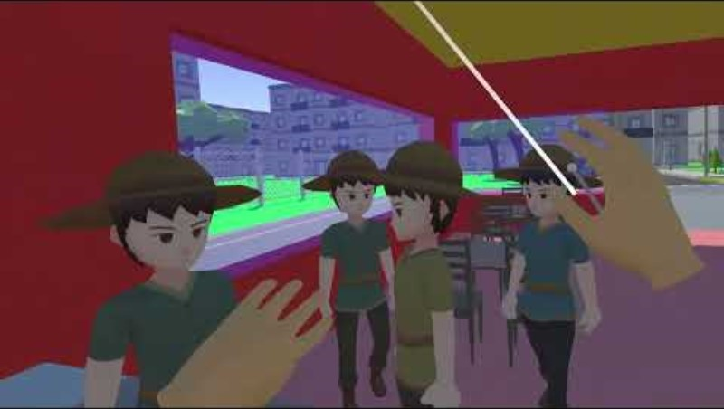
Trumpas Demo
Notes:
https://youtu.be/TbKbNuNDlNQ

Slide 7
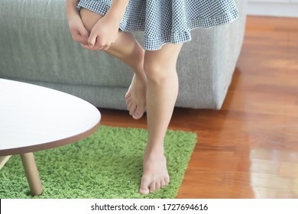
Kitam kartui:
Duoti žaidėjui papildomų VR įsijautimo dalių (svirtis burgeriam/ giluminė gruzdintuvė bulvytėm)
Patobulinti klientų elgesį.
Pagaliau padaryti UI

Slide 8


Github ir sukompiliuotas žaidimas
https://github.com/MartynasKul/WcDSim
https://drive.google.com/file/d/1DHgb_exySlAdr1Wrc0hdf7VuEJBQPHNN/view?usp=sharing
Notes:
https://github.com/MartynasKul/WcDSim/commit/8181af8c18244ded0d53e26a7ad6dbd6ae40ff1d paskutinis commitas
https://drive.google.com/file/d/1DHgb_exySlAdr1Wrc0hdf7VuEJBQPHNN/view?usp=sharing Demo buildas

Slide 9


Ačiū už dėmesį

